Slide 1
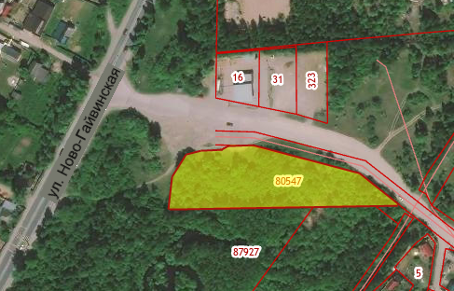
Земельный участок по адресу: г. Пермь, Орджоникидзевский район, ул. Ново-Гайвинская, 101
Кадастровый номер участка – 59:01:0000000:80547
Площадь земельного участка – 4 719 кв.м.
Форма собственности – государственная собственность не разграничена;
Окружение площадки – рядом с земельным участком расположены организации бытового обслуживания, магазины Светофор, Доброцен
Градостроительный регламент – зона обслуживания промышленности, торговли, складирования и мелкого производства (Ц-6);
Вид разрешенного использования – для размещения складских площадок;
Транспортная доступность: расстояние до остановки общественного транспорта «Микрорайон Ширяиха» 200 м, автобусы №№ 49, 53, маршрутка 3т;
Технические условия подключения
Водоснабжение – возможность подключения имеется, необходимо выполнить ряд мероприятий;
Водоотведение – возможность подключения имеется, необходимо выполнить ряд мероприятий;
Энергоснабжение – возможность подключения имеется;

